Slide 1




KG에듀원아카데미
‘국건영’ 데이터를 이용한
주제 발표 – 한국인의 우울증
[팀원] 신민석, 이동걸, 이은총
[멘토] 신동윤

Slide 2
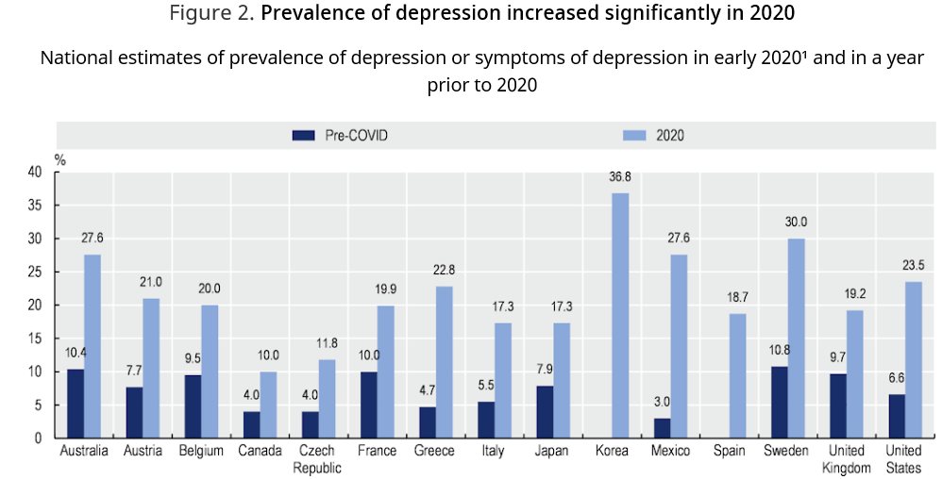
01
개요
주제 선정 배경
우울증은 전 세계적으로 가장 흔한 정신 건강 문제 중 하나로, 개인의 삶의 질을 크게 저하시키며, 사회적 비용도 크게 증가 시킴. 또한, 우울증은 현대인의 가장 흔한 정신 질환 중 하나로 우울증 환자의 자살 위험이 일반인에 비해 월등히 높음.
2020년에 발표된 한국인의 우울감 ∙ 우울증 유병률은 36.8%로 OECD 국가 중 1위로 심각한 수준임.
여러 질병 중 신체적 변화가 외관상 예측하기 어려워 제때 치료를 받는 비율이 낮고, 치료받지 않은 우울증은 장기적으로 더 악화되어 자신도 모르게 일상 기능이 저하되며, 사회적 고립 등의 문제가 발생되며, 신체적 건강악화는 물론 자살이라는 극단적인 상황으로 몰리게 됨.
우선 한국인의 우울증에 미치는 영향을 분석하고 자가진단을 통해 자신의 우울증 여부를 진단하는 것은 중요함.
치료∙상담(2%)
기타(6.1%)
술을 마신다.(17.2%)
친구나 가족과 대화(42%)
혼자서 참는다(32.7%)
- 2020년 OECD 국가별 우울증 유병률 -
- 우울감 해소 방식(2021년 Kosis) -

Slide 3
02
DATA 확인
주제
국민건강영양조사 데이터(건강척도)를 이용한 한국인의 우울증 여부 예측
질병관리청 국민건강영양조사의 국민건강 관련 데이터 이용
데이터
국민건강영양조사는 국민건강증진법 제16조에 근거하여 질병관리청에 의해 제1기(98년)부터 매년 전국민 대상으로 조사를 진행
국민건강영양조사의 표본추출틀은 표본시점에서 가용한 가장 최근 시점의 ‘인구주택총조사‘ 자료를 기봍 추출틀로 사용하여 통계적 기법(시도, 주택유형, 나이 등)을 통해 표본을 추출 - 매년 약 4-5,000여 가구의 조사가 진행
국민건강영양조사는 가구원확인조사, 건강설문조사, 검진조사, 영양조사를 통해 [건강설문조사], [검진조사], [영양조사] 주제로 자료를 수집함.
한국 인구의 건강 상태와 영양 섭취 등 다양한 상태를 대표하는데 중요한 역할을 하고 있으며, 한국인의 우울증 발병 여부를 파악하는데 좋은 데이터라고 판단함.
제16조(국민건강영양조사 등) ①질병관리청장은 보건복지부장관과 협의하여 국민의 건강상태ㆍ식품섭취ㆍ식생활조사 등 국민의 건강과 영양에 관한 조사(이하 “국민건강영양조사”라 한다)를 정기적으로 실시한다.

Slide 4
02
DATA 확인
주제
국민건강영양조사 데이터(건강척도)를 이용한 한국인의 우울증 여부 예측
우울증과의 상관도가 높은 조사테마 선정
테마
국민건강영양조사는 매년 다양한 주제에 대한 질문조사를 수행하고 있으며, 약 700-900여건의 column이 존재하므로 타겟하는 모델링을 위해서 데이터 전처리 이전에 조사테마를 사전에 선정하였음.
인구통계적 지표로 활용할 수 있는 테마 선정 [가구조사, 교육, 경제활동 등]
우울증 관련 학술자료 등을 이용하여 관련성이 높은 조사 테마 선정 [삶의 질, 이환조사, 식습관, 식품섭취조사 등]
서비스이용자 관점에서 답변이 어려운 조사 테마들은 배제 [각종 유병 여부, 검진조사 내용 등 배제]
건강설문조사
가구조사
건강검진
활동제한
손상, 사고중독
교육, 경제활동
…
이환조사
예방접종
삶의 질
의료이용
건강행태조사
검진조사
혈압∙맥박
혈액검사
구강검사
이비인후검사
간기능
…
신체계측
폐기능 검사
안검사
골관절, 골밀도
알러지 등
영양조사
식습관
영양지식
식품섭취조사
식이보충제
식품안정성
…
: 선정된 테마
Notes:
프로젝트 주제 및 선정 배경, 기획의도 : 스타벅스(커피브랜드)
1) 커피브랜드 재무정보 등을 이용한 매장 수 비교, 키워드, 고객만족도(키워드) 중심의 성공요인 분석(고객충성도에 미치는 영향 설명)
2) 입지분석 > (스타벅스 입지 선정 기준 파악 or 다음 입지 분석을 할 것인가?)
3) 추천모델(고객이 원하는 커피브랜드(키워드) > 매장 추천, 평점)
프로젝트 내용 : 스타벅스 매장 분석을 통한 성공요인 분석 및 추천모델 제시
활용 장비 및 재료 :
프로젝트 구조 :
활용방안 및 기대 효과 :

Slide 5
02
DATA 확인
어떤 column을 이용할 것인가?
컬럼
국민건강영양조사에는 많은 컬럼들이 존재하며, 조사연도별 조사된 내용이 상이함
구분 | … | 제6기 |  |  | 제7기 |  |  | 제8기 |  |  | 9기
 |  | ‘13 | ’14 | ’15 | ’16 | ’17 | ‘18 | ’19 | ’20 | ’21 | ‘22
I. 건강설문조사
1) 가구조사
2) 이환조사 – 전반적 건강상태
3) 활동제한 및 삶의 질 - 활동제한 여부
3) 활동제한 및 삶의 질 - 오늘의 건강상태
4) 교육 및 경제활동 - 학력 등 교육 수준
- 경제활동 상태 : 미취업 사유
5) 건강행태조사 - 금연방법
5) 건강행태조사 – 1년간 체중조절 방법
5) 건강행태조사 – 우울증선별도구(PHQ-9)
5) 건강행태조사 – 우울증 의사진단/유병 여부
II. 영양조사
1) 식습관 – 끼니별 식사빈도
1) 식습관 – 과일 및 채소 섭취빈도
또한, 조사영역별 대상연령의 범위가 존재하여 데이터 선정에 따라 모델링 대상이 바뀌는 점이 있음.
무엇을 조사하고, 어떤 컬럼을 이용할지에 따라 조사할 데이터의 대상연도와 데이터 양이 달라짐.
Notes:
프로젝트 주제 및 선정 배경, 기획의도 : 스타벅스(커피브랜드)
1) 커피브랜드 재무정보 등을 이용한 매장 수 비교, 키워드, 고객만족도(키워드) 중심의 성공요인 분석(고객충성도에 미치는 영향 설명)
2) 입지분석 > (스타벅스 입지 선정 기준 파악 or 다음 입지 분석을 할 것인가?)
3) 추천모델(고객이 원하는 커피브랜드(키워드) > 매장 추천, 평점)
프로젝트 내용 : 스타벅스 매장 분석을 통한 성공요인 분석 및 추천모델 제시
활용 장비 및 재료 :
프로젝트 구조 :
활용방안 및 기대 효과 :

Slide 6
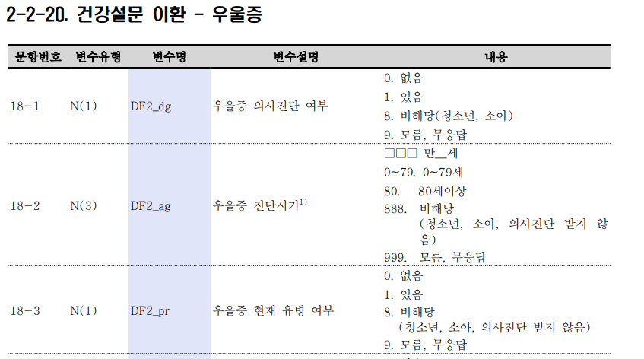
02
DATA 확인 - 예측 데이터(y)의 선정
우울증 여부(분류)에 대해 어떤 column을 이용할 것인가?
예측값
우울증 의사진단 여부, 현재 유병 여부
1
장 점
2022년을 제외한 모든 연도에서 응답되어 많은 데이터를 확보 가능
주관적인 응답이 아닌 의사처방을 통한 객관적인 데이터를 확보할 수 있음.
2020년 데이터 | 우울증 의사진단 여부 | 우울증 현재 유병 여부
응답 Data 건수 | 7,094건
0. 없음 | 5,120건 | 113건
1. 있음. | 301건 | 188건
8. 비해당 | 1,174건 | 6,294건
9. 모름, 무응답 | 499건 | 499건
단 점
의사진단을 받지 않은 대상군은 우울증이 있음에도 우울증이 없는 군으로 집계되어 모델 오류 발생 가능성
우울증 의사진단 결과 [있음]에도 현재 유병 여부에 대한 판단에 따라 예측 모델이 달라져야 함.
전체 모집단에 비해 우울증이 있다고 응답한 비율이 매우 낮음.
Notes:
프로젝트 주제 및 선정 배경, 기획의도 : 스타벅스(커피브랜드)
1) 커피브랜드 재무정보 등을 이용한 매장 수 비교, 키워드, 고객만족도(키워드) 중심의 성공요인 분석(고객충성도에 미치는 영향 설명)
2) 입지분석 > (스타벅스 입지 선정 기준 파악 or 다음 입지 분석을 할 것인가?)
3) 추천모델(고객이 원하는 커피브랜드(키워드) > 매장 추천, 평점)
프로젝트 내용 : 스타벅스 매장 분석을 통한 성공요인 분석 및 추천모델 제시
활용 장비 및 재료 :
프로젝트 구조 :
활용방안 및 기대 효과 :

Slide 7
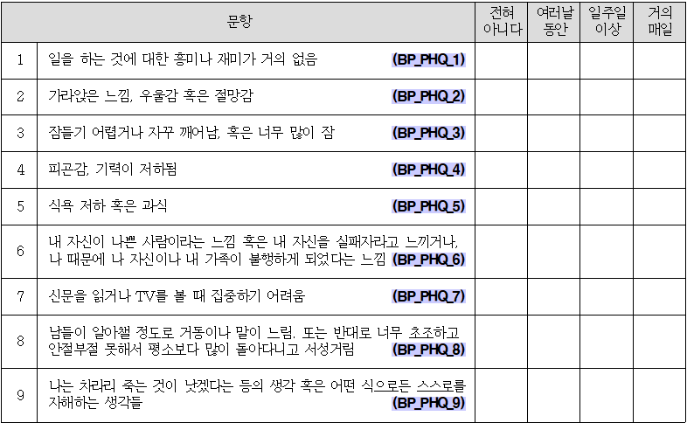

02
DATA 확인 - 예측 데이터(y)의 선정
우울증 여부(분류)에 대해 어떤 column을 이용할 것인가?
예측값
우울증선별도구(PHQ-9)
2
장 점
※ 1999년 Spitzer등에 의해 개발
가장 통상적으로 사용되는 우울증선별도구임
여러 기관 연구결과를 통해 PHQ-9의 신뢰도/타당도, 임상적 유용성이 증명되었음
의사진단을 받지 않더라도 유병여부 확인 가능함
현재 유병 여부에만 초점을 맞춰 예측이 가능함.
2000년초 부터 최근까지 계속 사용해온 정성지표로 연도별 특성영향은 크게 없을 것
단 점
설문조사 시점 기준의 유병여부를 판단하며, 건강행태에 장기적으로 영향을 미치는 특성(흡연 여부 등)과의 연관도가 높지 않을 수 있음
주관적 답변을 통한 설문조사임
매년 조사 대상이 아님(2년 주기)
Notes:
프로젝트 주제 및 선정 배경, 기획의도 : 스타벅스(커피브랜드)
1) 커피브랜드 재무정보 등을 이용한 매장 수 비교, 키워드, 고객만족도(키워드) 중심의 성공요인 분석(고객충성도에 미치는 영향 설명)
2) 입지분석 > (스타벅스 입지 선정 기준 파악 or 다음 입지 분석을 할 것인가?)
3) 추천모델(고객이 원하는 커피브랜드(키워드) > 매장 추천, 평점)
프로젝트 내용 : 스타벅스 매장 분석을 통한 성공요인 분석 및 추천모델 제시
활용 장비 및 재료 :
프로젝트 구조 :
활용방안 및 기대 효과 :

Slide 8
02
DATA 확인 - 예측 데이터(y)의 선정
우울증선별도구(PHQ-9)에 따른 우울증 여부를 예측 데이터(y)로 선정함.
예측값
1
2
3
조사연도 선정
PHQ 응답
y 예측 분류
Data
set
2014년 국건영 데이터(7,550)
37,316 lines
응답 O
: 26,882
정상(0-4) : 21,632
없음(0)
21,632 lines
2016년 국건영 데이터(8,150)
가벼운 우울증(5-9) : 3,703
있음(1)
5,190 lines
2018년 국건영 데이터(7,992)
중간정도 우울증(10-19) : 1,329
2020년 국건영 데이터(7,359)
심한 우울증(20-27) : 158
2022년 국건영 데이터(6,265)
응답 X
청소년, 소아 : 10,434
“딥러닝을 이용한 다중 분류 가능하나 1차적으로 이진분류를 통한 예측모델로 선정”
건강설문조사
: 총 444컬럼
우울증선별도구(PHQ-9) Data set
검진조사
: 총 191컬럼
영양조사
: 총 402컬럼
Notes:
프로젝트 주제 및 선정 배경, 기획의도 : 스타벅스(커피브랜드)
1) 커피브랜드 재무정보 등을 이용한 매장 수 비교, 키워드, 고객만족도(키워드) 중심의 성공요인 분석(고객충성도에 미치는 영향 설명)
2) 입지분석 > (스타벅스 입지 선정 기준 파악 or 다음 입지 분석을 할 것인가?)
3) 추천모델(고객이 원하는 커피브랜드(키워드) > 매장 추천, 평점)
프로젝트 내용 : 스타벅스 매장 분석을 통한 성공요인 분석 및 추천모델 제시
활용 장비 및 재료 :
프로젝트 구조 :
활용방안 및 기대 효과 :

Slide 9
02
DATA 확인 – 주요 피처(X) 확인
주요 피처(X) 항목
Data건수(건)
우울증 미치는 영향도 평가
기초변수
조사연도
2014, 2016, 2018, 2020, 2022
26,822
: 연도별 특성 차이는 없을 것으로 판단
1
17개 시군구
1 ~ 17
26,822
: 시군구별 유의미한 차이가 있는지 확인 필요
0, 1
26,822
2
성별
: 성별 유의미한 차이가 있는지 확인 필요
3
나이
19 ~ 80
26,822
: 연령대별 유의미한 차이가 있는지 확인 필요
4
월평균 가구소득
17 ~ 1,500(만원)
26,822
: 가구소득수준 별
…
소득분위, 가구 가중치 등
…
: 우울증에 미칠만한 그 외 column 없음.
건강설문조사
5
가구조사
가구원수
1명 ~ 6명이상
26,822
: 가구원수에 따라 우울증 영향 미칠 것으로 판단
6
결혼상태
동거, 별거, 미혼 등
26,822
: 결혼 여부 및 상태는 영향 미칠 것으로 판단
이환조사
건강인지상태
‘좋음’ 등 5점 척도
7
26,822
: 주관적 건강 심리상태는 영향 미칠 것으로 판단
각종유병여부
0, 1
21,977~26,822
: 사용자 입장에서 확인이 어려운 정보일 수 있음.
8
활동제한
활동제한여부
0, 1
21,977(2022 X)
: 활동제한 여부는 영향 미칠 것으로 판단
활동제한사유
우울, 시력, 청각 등
21,977(2022 X)
: 우울증과 관련된 직접적인 컬럼은 배제
삶의 질
금일건강상태
운동능력, 자기관리 등
21,977(2022 X)
: ‘오늘’이라는 일시적주관적 답변은 배제
26,822
9
교육수준
교육수준
무학 ~ 대학교
: 교육 수준도 영향을 미칠 것으로 판단
10
졸업여부
졸업, 중퇴, 재학 등
26,822
: 교육 수준도 영향을 미칠 것으로 판단
11
경제활동
직업분류
관리자, 사무종사자 등
26,822
: 직업 분류도 영향을 미칠 것으로 판단
12
평균근로시간
1~131(시간)
26,822
: 주당 평균근로시간은 영향을 미칠 것으로 판단
13
비만, 체중조절
체중 증감량
- 10 ~ +10 kg
26,822
: 체중 변화는 영향을 미칠 것으로 판단
Notes:
프로젝트 주제 및 선정 배경, 기획의도 : 스타벅스(커피브랜드)
1) 커피브랜드 재무정보 등을 이용한 매장 수 비교, 키워드, 고객만족도(키워드) 중심의 성공요인 분석(고객충성도에 미치는 영향 설명)
2) 입지분석 > (스타벅스 입지 선정 기준 파악 or 다음 입지 분석을 할 것인가?)
3) 추천모델(고객이 원하는 커피브랜드(키워드) > 매장 추천, 평점)
프로젝트 내용 : 스타벅스 매장 분석을 통한 성공요인 분석 및 추천모델 제시
활용 장비 및 재료 :
프로젝트 구조 :
활용방안 및 기대 효과 :

Slide 10
02
DATA 확인 – 주요 피처(X) 확인
주요 피처(X) 항목
Data건수(건)
우울증 미치는 영향도 평가
건강설문조사
음주
1년 음주빈도
no술, 월1회…주4회↑
26,822
14
: 음주여부가 유의미한 차이가 있는지 확인 필요
1회 음주량
1~10잔 이상
26,822
15
: 1회 음주량이 영향을 미칠 것으로 판단 X
정신건강
평소스트레스
많이 느끼는 편 등
26,822
15
: 평소 스트레스 인지는 영향을 미칠 것으로 판단
자살생각여부
1, 2
26,822
: 직접적인 컬럼은 제외
흡연
흡연 여부
no술, 월1회…주4회↑
26,822
16
: 흡연여부가 유의미한 차이가 있는지 확인 필요
하루 흡연량
1~70(개비)
26,721
: 하루 흡연 개수 자체가 영향을 미칠 것으로 판단 X
업무 - 신체활동
신체활동여부
예, 아니오
26,822
17
: 신체활동이 영향을 미치는지 여부 확인 필요
신체활동시간
주당 일수, 시간/분
26,822
: 활동시간 자체가 영향을 미칠 것으로 판단 X
여가 - 신체활동
신체활동여부
예, 아니오
26,822
18
: 신체활동이 영향을 미치는지 여부 확인 필요
신체활동시간
주당 일수, 시간/분
26,822
: 활동시간 자체가 영향을 미칠 것으로 판단 X
신체활동
걷기 시간
주당 일수, 시간/분
26,822
19
: 걷는 일수가 영향을 미치는지 여부 확인 필요
근력운동일수
0일 ~ 5일 이상
26,822
20
: 근력운동이 영향을 미치는지 여부 확인 필요
앉아있는시간
시간/일, 분/시간
26,822
21
: 앉아 있는 시간이 영향을 미치는지 여부 확인 필요
영양조사
식생활조사
끼니별빈도
주1회 ~ 주7회
23,282
22
: 주당 끼니별 빈도 여부 확인 필요
끼니별동반여부
예, 아니오
23,282
23
: 식사 시 동반 여부 확인 필요
식품섭취조사
채소섭취빈도
하루 1회 이상 등
8,732
: 특정연도 한정 조사데이터 - 배제함
과일섭취빈도
하루 1회 이상 등
8,732
: 특정연도 한정 조사데이터 - 배제함
Notes:
프로젝트 주제 및 선정 배경, 기획의도 : 스타벅스(커피브랜드)
1) 커피브랜드 재무정보 등을 이용한 매장 수 비교, 키워드, 고객만족도(키워드) 중심의 성공요인 분석(고객충성도에 미치는 영향 설명)
2) 입지분석 > (스타벅스 입지 선정 기준 파악 or 다음 입지 분석을 할 것인가?)
3) 추천모델(고객이 원하는 커피브랜드(키워드) > 매장 추천, 평점)
프로젝트 내용 : 스타벅스 매장 분석을 통한 성공요인 분석 및 추천모델 제시
활용 장비 및 재료 :
프로젝트 구조 :
활용방안 및 기대 효과 :

Slide 11
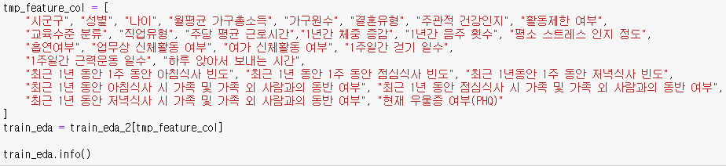
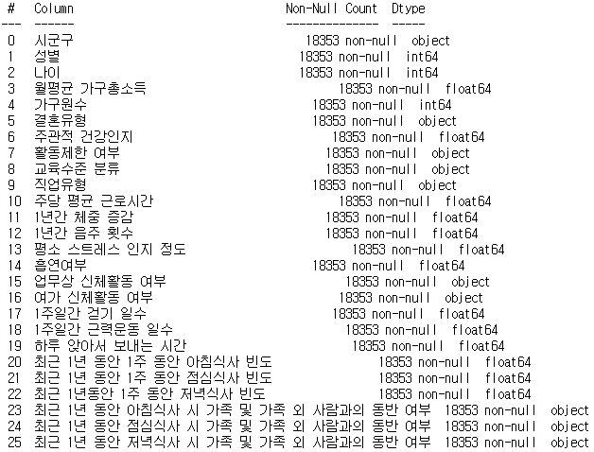
02
DATA 확인 – 주요 피처(X) 확인
1차 선정 피처
No. | 피처 | 데이터 전처리 | 범주/연속
1 | 시군구 | 1:서울…17:제주 명칭 변경, null 없음 | 범주형
2 | 성별 | 1:남자, 2:여자, null 없음 | 범주형
3 | 나이 | 19세부터 80세까지 null 없음 | 연속형
4 | 월평균 가구소득 | 17만원부터 1,500만원까지 null 없음 | 연속형
5 | 가구원수 | 1명부터 6명까지 null 없음 | 연속형
6 | 결혼상태/유형 | 동거, 별거, 사별, 이혼, 미혼 - 5단계로 전처리, ’99’ null 처리 | 범주형
7 | 건강인지상태 | 1:’매우 좋음’, 2:’좋음’ … 5:’매우 나쁨‘, ‘9’ 모름 null 처리 | 연속형
8 | 활동제한 여부 | 1. ‘예’, 2. ‘아니오’, ‘9’ 모름 null 처리 | 범주형
9 | 교육수준 | 최종학력 7단계와 졸업여부 4단계를 이용 - 4단계로 분류 “서당”,”무학“,“초졸이하”, “중졸”, “고졸“, “대졸이상” | 범주형
10 | 졸업여부
11 | 직업분류/경제상태 | 비경제활동인구, 관리자, 전문식, 사무종사자 등 11단계 분류 | 범주형
12 | 평균 근로시간 | ‘888’(1년간 일하지 않음.)=0, ‘999’(모름) = null 처리 | 연속형
13 | 체중 증감량 | 범주형(“3kg~6kg”) 을 연속형(5(중위값))으로 변경 | 연속형
14 | 음주빈도 | 범주형(“월1회, 주4회이상 등)을 연속형(연간횟수)으로 변경 | 연속형
15 | 스트레스 인지정도 | 대단히 많이 느낌 = 1 ~ 거의 느끼지 않음 = 4로 분류 | 연속형
16 | 흡연 여부 | 일반담배, 전자담배, 액상형 흡연여부 고려, 모름 = 비흡연 | 범주형
17 | 신체활동-업무 | 고강도+중강도 고려, 9(모름) = “아니오” 처리 | 범주형
18 | 신체활동-여가 | 고강도+중강도 고려, 9(모름) = “아니오” 처리 | 범주형
19 | 1주일 걷는 일수 | 99(모름, 무응답) null 처리 | 연속형
20 | 1주일근력운동 | 9(모름) null 처리 | 연속형
21 | 하루앉아있는시간 | 시간+분 전처리, 99(모름, 무응답) null 처리 | 연속형
22 | 끼니별 빈도 | 거의 안한다 = 4 (…) 주5~7회 = 1 | 연속형
23 | 끼니별 동반여부 | 끼니별 빈도가 ‘주2회미만’은 ‘아니오’로 전처리 | 범주형
1차 선정 피처의 데이터셋 전처리
Notes:
프로젝트 주제 및 선정 배경, 기획의도 : 스타벅스(커피브랜드)
1) 커피브랜드 재무정보 등을 이용한 매장 수 비교, 키워드, 고객만족도(키워드) 중심의 성공요인 분석(고객충성도에 미치는 영향 설명)
2) 입지분석 > (스타벅스 입지 선정 기준 파악 or 다음 입지 분석을 할 것인가?)
3) 추천모델(고객이 원하는 커피브랜드(키워드) > 매장 추천, 평점)
프로젝트 내용 : 스타벅스 매장 분석을 통한 성공요인 분석 및 추천모델 제시
활용 장비 및 재료 :
프로젝트 구조 :
활용방안 및 기대 효과 :

Slide 12
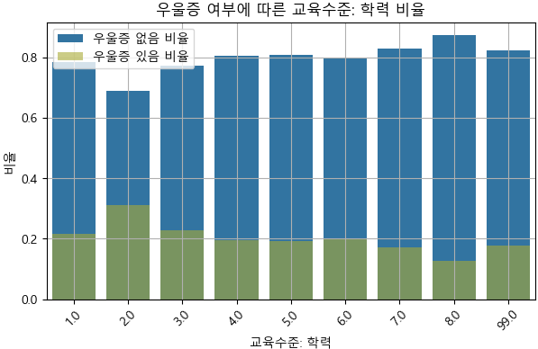
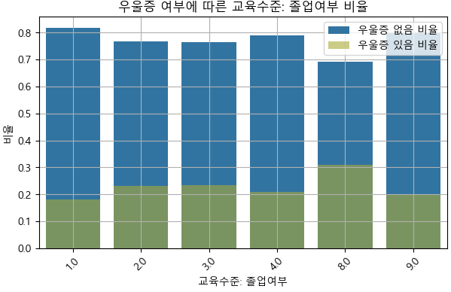
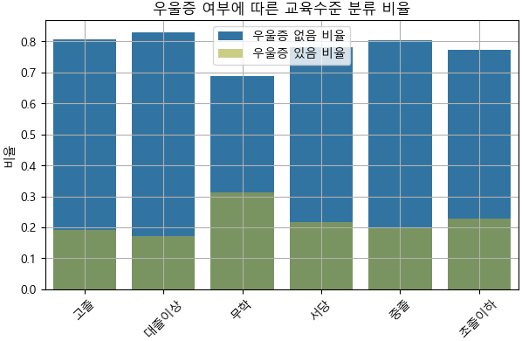
02
DATA 확인 – 주요 피처(X) 확인
주요 피처 전처리
교육수준: 학력 및 졸업여부에 따른 우울증 여부
학력 - 1: 서당, 2:무학, 3:초등학교 … 8:대학원, 99:모름
졸업여부 – 1: 졸업, 2: 수료, 3:중퇴, 4:재학, 8:학력이 서당 또는 무학
초졸이 가장 유병률이 높고, 학력이 높아질수록 낮아지며, 졸업여부(1~4)는 수료와 중퇴가 소폭 높음.
(따라서, 졸업은 재학과 동일하게 보고, 수료는 중퇴와 동일하게 판단)
서당과 무학은 별도로 구분하고, 초등, 중등, 고등, 대학 등은 졸업(재학), 중퇴(수료) 2단계 지표로 재가공하여 분리함.
재분류된 분류 : “서당”, “무학”, “초졸이하”, “중졸이하”, “고졸”, “대졸이상”으로 분류

Slide 13
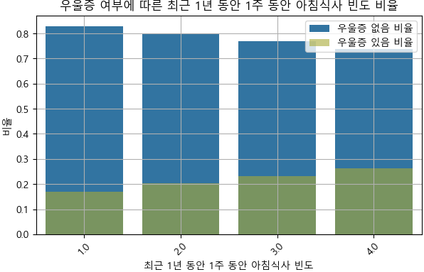
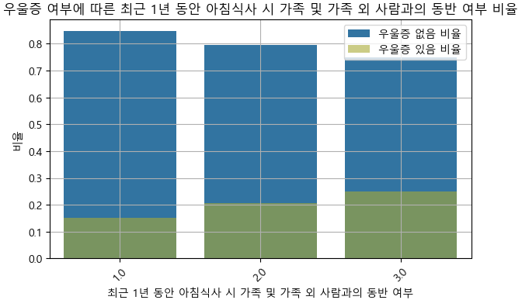
02
DATA 확인 – 주요 피처(X) 확인
주요 피처 전처리
아침식사 빈도 및 동반여부
아침식사 = “주5~7회” : 1, “주3~4회” : 2, “주1~2회” : 3, “거의 안한다” : 0
동반여부 = “예” : 1, “아니오” : 2, “빈도가 2회 이하” : 3
아침식사를 안할 수록 우울증 빈도가 높아지고, 사람과의 식사 동반을 안할수록 유병비율이 높아짐.
동반여부의 3을 null 값으로 처리할 경우 식사빈도 1과 2의 데이터가 삭제되므로 “아니오”로 전처리
점심과 저녁도 동일하게 처리

Slide 14
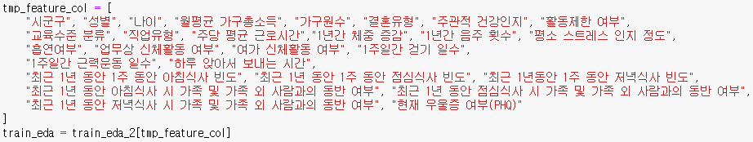
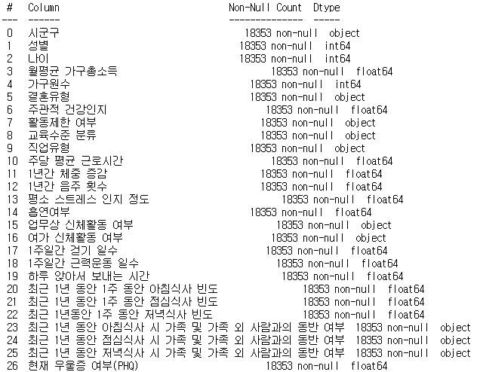
03
DATA 분포 – 분석대상 데이터셋의 선정
1
필요 컬럼 포함
2
한 컬럼이라도 null값이 존재하는 데이터 삭제
“총 분석 데이터 18,353건으로 확정”
Notes:
프로젝트 주제 및 선정 배경, 기획의도 : 스타벅스(커피브랜드)
1) 커피브랜드 재무정보 등을 이용한 매장 수 비교, 키워드, 고객만족도(키워드) 중심의 성공요인 분석(고객충성도에 미치는 영향 설명)
2) 입지분석 > (스타벅스 입지 선정 기준 파악 or 다음 입지 분석을 할 것인가?)
3) 추천모델(고객이 원하는 커피브랜드(키워드) > 매장 추천, 평점)
프로젝트 내용 : 스타벅스 매장 분석을 통한 성공요인 분석 및 추천모델 제시
활용 장비 및 재료 :
프로젝트 구조 :
활용방안 및 기대 효과 :

Slide 15
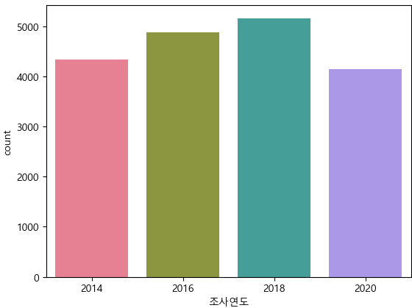
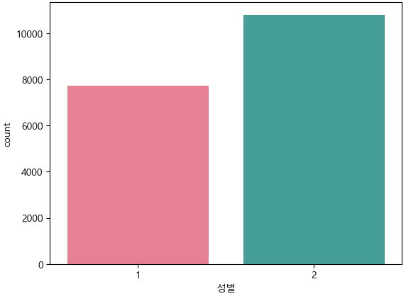
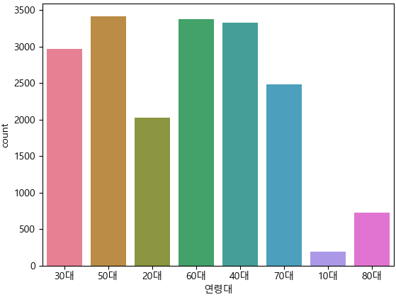
03
DATA 분포 – 분석대상 데이터셋의 선정
3
분석대상 18,530건의 데이터 분포는 다음과 같음.
조사연도별
성별
연령대
2022년 데이터는 “활동제한 여부”에 대한 조사가 이루어지지 않았음에 따라 null처리되어 제외되었음.
연도별 고르게 분포되어 있음을 확인할 수 있음.
남자(1)보다 여자(2)의 비중이 더 높음
데이터 전처리에 따른 오류가 아닌 조사연도별 대상성별이 여성이 더 높은 것으로 확인하였음.
10대와 80대의 비중이 낮음.
80대의 경우 애초 조사 인구비중이 낮은 원인이 있으며, 10대의 경우 PHQ-9검사 대상이 19세이상으로 한정되어 있어 분석대상에서 제외되었음.
Notes:
프로젝트 주제 및 선정 배경, 기획의도 : 스타벅스(커피브랜드)
1) 커피브랜드 재무정보 등을 이용한 매장 수 비교, 키워드, 고객만족도(키워드) 중심의 성공요인 분석(고객충성도에 미치는 영향 설명)
2) 입지분석 > (스타벅스 입지 선정 기준 파악 or 다음 입지 분석을 할 것인가?)
3) 추천모델(고객이 원하는 커피브랜드(키워드) > 매장 추천, 평점)
프로젝트 내용 : 스타벅스 매장 분석을 통한 성공요인 분석 및 추천모델 제시
활용 장비 및 재료 :
프로젝트 구조 :
활용방안 및 기대 효과 :

Slide 16
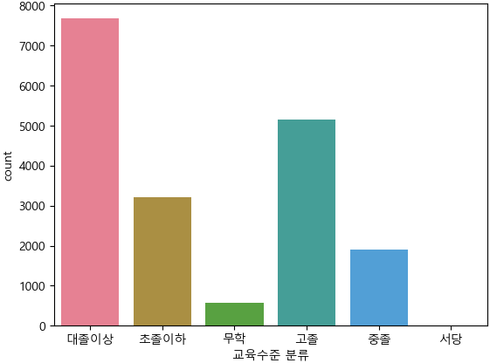
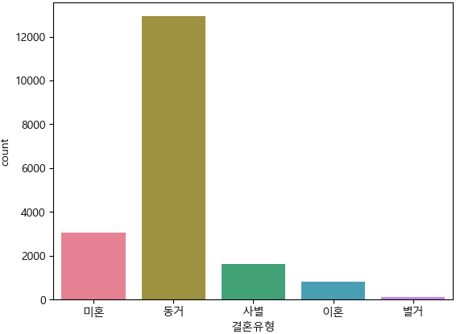
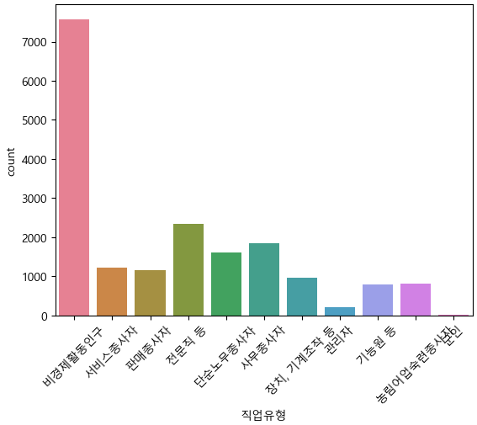
03
DATA 분포 – 분석대상 데이터셋의 선정
3
분석대상 18,530건의 데이터 분포는 다음과 같음.
교육수준
결혼유형
직업분류
서당, 무학의 비중은 낮으며, 학력이 증가할수록 분석데이터양이 증가하고 있음.
유배우자(동거)가 가장 높은 비중을 차지하고 있고, 그 다음으로 미혼, 사별, 이혼 순으로 비중이 낮아지고 있음.
비경제활동인구 비중이 높음(학생 등 포함)
Notes:
프로젝트 주제 및 선정 배경, 기획의도 : 스타벅스(커피브랜드)
1) 커피브랜드 재무정보 등을 이용한 매장 수 비교, 키워드, 고객만족도(키워드) 중심의 성공요인 분석(고객충성도에 미치는 영향 설명)
2) 입지분석 > (스타벅스 입지 선정 기준 파악 or 다음 입지 분석을 할 것인가?)
3) 추천모델(고객이 원하는 커피브랜드(키워드) > 매장 추천, 평점)
프로젝트 내용 : 스타벅스 매장 분석을 통한 성공요인 분석 및 추천모델 제시
활용 장비 및 재료 :
프로젝트 구조 :
활용방안 및 기대 효과 :

Slide 17
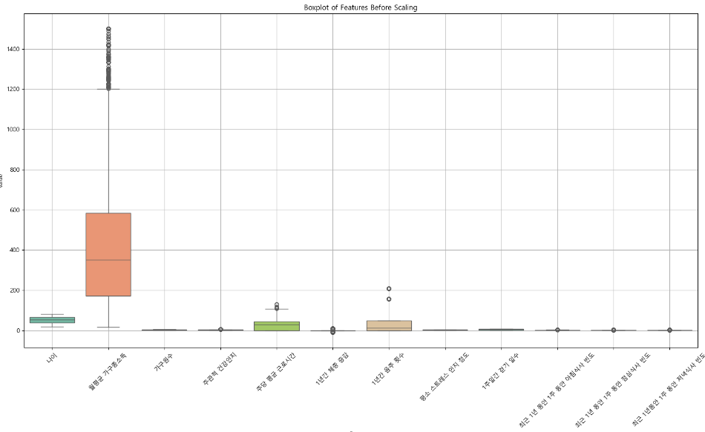
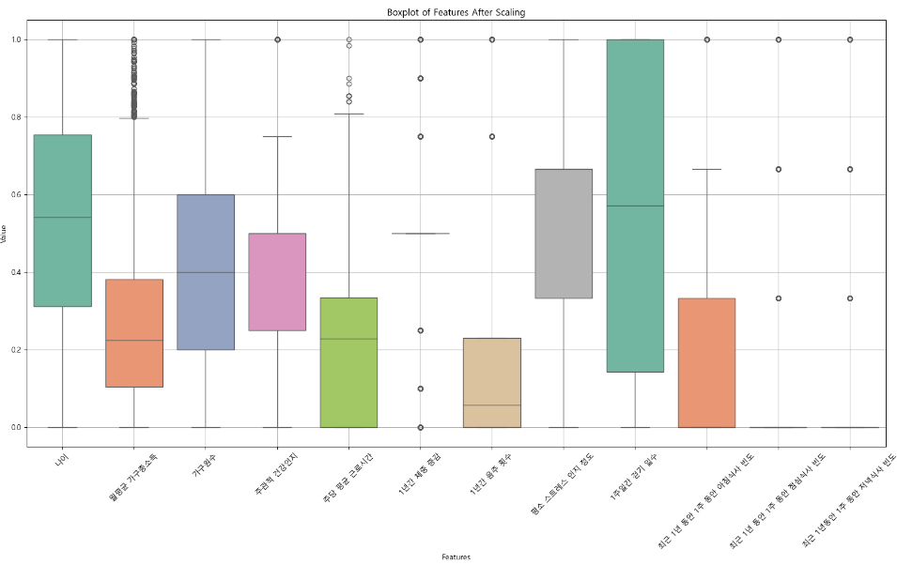
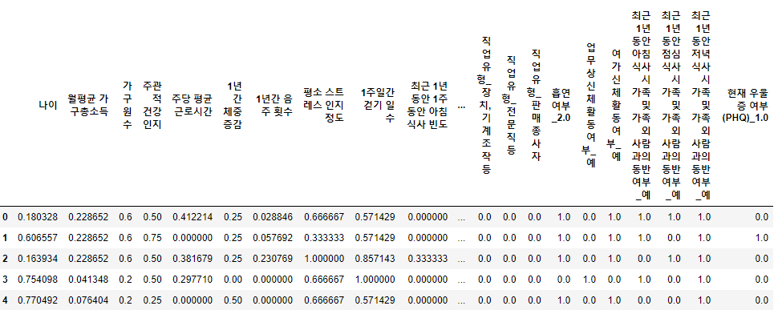
04
피처 컬러 선정 – 피처 중요도 확인
1
연속형 컬럼 – Min-Max 스케일링 적용
2
범주형 컬럼 – 원핫 인코딩 적용 – 다중공선성을 제거하기 위해 첫번째 컬럼은 drop 함.
Notes:
프로젝트 주제 및 선정 배경, 기획의도 : 스타벅스(커피브랜드)
1) 커피브랜드 재무정보 등을 이용한 매장 수 비교, 키워드, 고객만족도(키워드) 중심의 성공요인 분석(고객충성도에 미치는 영향 설명)
2) 입지분석 > (스타벅스 입지 선정 기준 파악 or 다음 입지 분석을 할 것인가?)
3) 추천모델(고객이 원하는 커피브랜드(키워드) > 매장 추천, 평점)
프로젝트 내용 : 스타벅스 매장 분석을 통한 성공요인 분석 및 추천모델 제시
활용 장비 및 재료 :
프로젝트 구조 :
활용방안 및 기대 효과 :

Slide 18

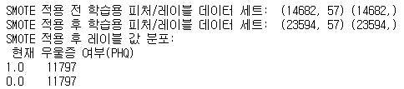
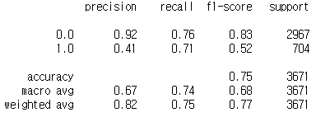
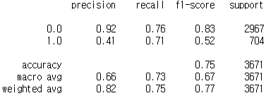
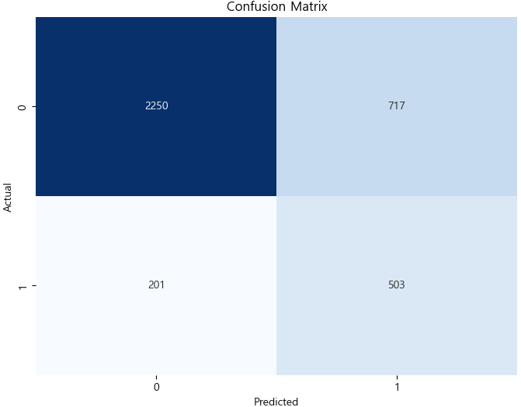
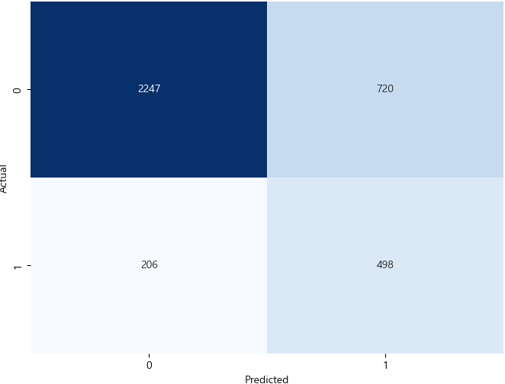
04
피처 컬러 선정 – 피처 중요도 확인
3
Train, Test set 나누기(Test_size = 0.2, random_state = 42)
4
Smote 적용 전후 로지스틱 회귀 모델 테스트 ▶ 두 결과의 값이 유사하므로 Smote를 미적용한 데이터로 분석!!
Smote 적용전 – 로지스틱 회귀
Smote 적용후 – 로지스틱 회귀
Notes:
프로젝트 주제 및 선정 배경, 기획의도 : 스타벅스(커피브랜드)
1) 커피브랜드 재무정보 등을 이용한 매장 수 비교, 키워드, 고객만족도(키워드) 중심의 성공요인 분석(고객충성도에 미치는 영향 설명)
2) 입지분석 > (스타벅스 입지 선정 기준 파악 or 다음 입지 분석을 할 것인가?)
3) 추천모델(고객이 원하는 커피브랜드(키워드) > 매장 추천, 평점)
프로젝트 내용 : 스타벅스 매장 분석을 통한 성공요인 분석 및 추천모델 제시
활용 장비 및 재료 :
프로젝트 구조 :
활용방안 및 기대 효과 :

Slide 19
04
피처 컬러 선정 – 피처 중요도 확인
5
Feature 중요성 및 제외하는 피처 컬럼 선택
Feature | Importance | Feature | Importance
평소 스트레스 인지 정도 | 3.514771 | 최근 1년 동안 1주 동안 점심식사 빈도 | 0.207729
주관적 건강인지 | 2.771228 | 시군구_전남 | 0.197552
활동제한 여부_예 | 0.829899 | 직업유형_장치, 기계조작 등 | 0.175122
업무상 신체활동 여부_예 | 0.639658 | 교육수준 분류_초졸이하 | 0.171373
성별_2 | 0.600701 | 직업유형_비경제활동인구 | 0.166682
월평균 가구총소득 | 0.596226 | 시군구_전북 | 0.144985
결혼유형_이혼 | 0.587621 | 여가 신체활동 여부_예 | 0.138099
직업유형_군인 | 0.521374 | 교육수준 분류_대졸이상 | 0.136672
하루 앉아서 보내는 시간 | 0.509566 | 시군구_대전 | 0.135025
결혼유형_미혼 | 0.493939 | 직업유형_단순노무종사자 | 0.131178
시군구_충남 | 0.440383 | 시군구_울산 | 0.127874
결혼유형_별거 | 0.421282 | 1주일간 걷기 일수 | 0.123323
시군구_세종 | 0.393335 | 직업유형_농림어업숙련종사자 | 0.123318
직업유형_기능원 등 | 0.357816 | 직업유형_전문직 등 | 0.122914
시군구_광주 | 0.338479 | 결혼유형_사별 | 0.121714
최근 1년 동안 1주 동안 아침식사 빈도 | 0.338047 | 1년간 체중 증감 | 0.097835
최근 1년동안 1주 동안 저녁식사 빈도 | 0.319821 | 시군구_인천 | 0.091167
주당 평균 근로시간 | 0.315955 | 시군구_경기 | 0.090280
시군구_충북 | 0.311847 | 저녁식사 시 동반 여부_예 | 0.089427
교육수준 분류_무학 | 0.301271 | 시군구_서울 | 0.084334
1년간 음주 횟수 | 0.297345 | 직업유형_서비스종사자 | 0.048007
시군구_대구 | 0.267084 | 아침식사 시 동반 여부_예 | 0.042816
시군구_부산 | 0.265349 | 교육수준 분류_중졸 | 0.026923
시군구_경남 | 0.259119 | 1주일간 근력운동 일수 | 0.025337
흡연여부_2.0 | 0.258388 | 직업유형_판매종사자 | 0.012438
나이 | 0.235837 | 시군구_경북 | 0.009079
시군구_제주 | 0.228807 | 직업유형_사무종사자 | 0.006432
교육수준 분류_서당 | 0.226443 | 가구원수 | 0.005758
점심식사 시 동반 여부_예 | 0.224787
이건 꼭 해야 해!
성별, 나이
월평균 가구총소득
평소 스트레스 인지 정도
주관적 건강인지
활동제한 여부
주당 평균 근로시간
하루 앉아서 보내는 시간
업무상 신체활동 여부
아침식사 빈도
저녁식사 빈도
1년간 음주 횟수
흡연여부
점심시간 시 동반 여부
좀 더 분석해보자!
결혼유형
직업유형
시군구
교육수준
1년간 체중 증감
가구원수
이건 제외해야 해!
우측 컬럼 전부
(좀 더 분석이 필요한 항목은 제외)

Slide 20
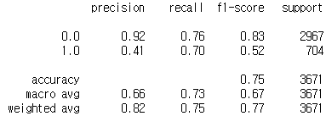
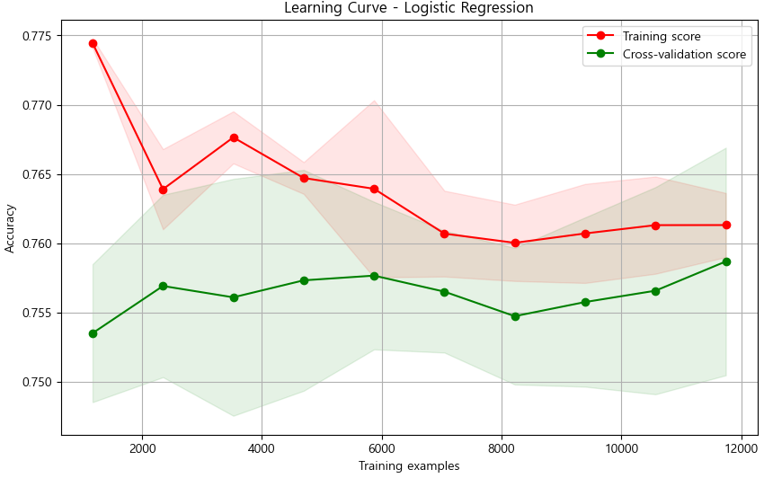
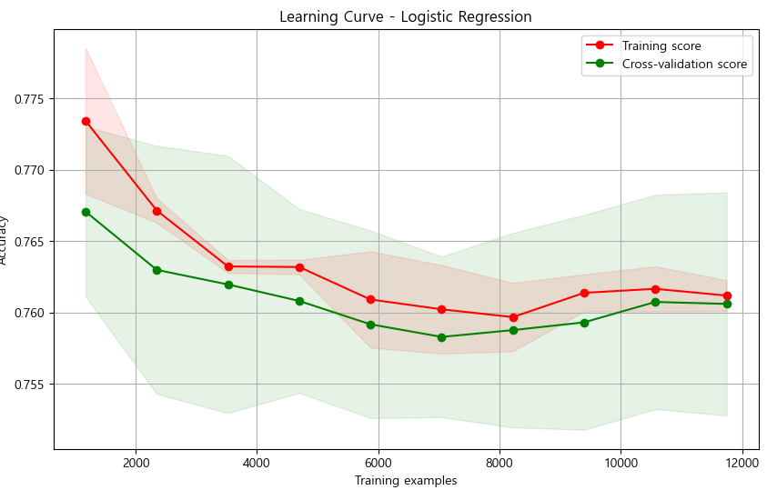
04
피처 컬러 선정 – 피처 중요도 확인
6
필수 컬럼만 넣었을 때의 성능 확인 ▶ Learning Curve는 개선되었으나 성능은 비슷함.
전체 컬럼
필수 컬럼만 적용 후(이하 ‘기본모델’)

Slide 21
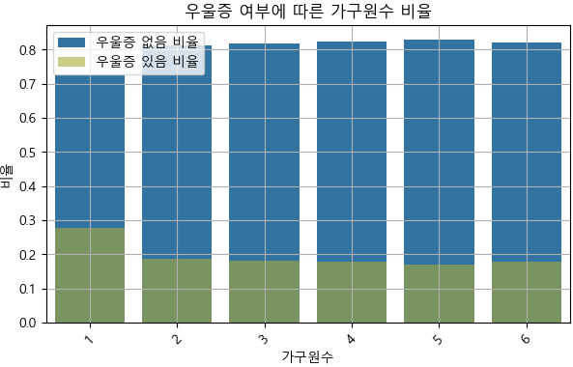
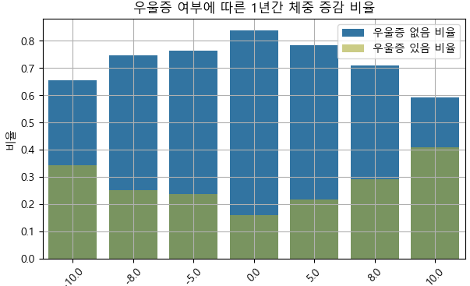
04
피처 컬러 선정 – 피처 중요도 확인
7
추가 검토가 필요한 컬럼을 넣었을 경우 성능이 개선되는지 확인
기본모델
가구원수 → 1인가구 여부
1년간 체중 증감
[현재 적용 컬럼]
(1) 시군구, (2) 성별, (3) 나이,
(4) 월평균 가구총소득,
(5) 가구원수, (6) 결혼유형,
(7) 주관적 건강인지,
(6) 활동제한 여부, (7) 교육수준,
(8) 직업분류, (9) 주당 평균 근로시간,
(10) 1년간 체중 변화,
(11) 1년간 음주횟수,
(12) 평소 스트레스 인지 정도,
(13) 흡연여부, (14) 업무상 신체활동,
(15) 여가 신체활동,
(16) 1주일간 걷기일수,
(17) 1주일간 근력운동 일수,
(18) 하루 앉아서 보내는시간
(19~21) 끼니별 식사 빈도
(22~24) 끼니별 동반여부
가구원수가 1명일때를 제외하고는 차이 없음을 확인함.
가구원수를 중심으로 “1인가구 여부” 컬럼으로 변경하여 적용함.
성능은 똑같지만 학습곡선이 더 매끄럽게 변화하여 1인가구 여부는 추가로 포함하기로 함.
체중변화에 다른 우울증 유병율은 보면 체중이 감소하고 증가함에 따라 변화하는 것이 아니라 체중 변화가 심하고 적고에 따라 변화되는 것으로 확인됨. 따라서 현재의 7단계 분류에서 변화량에 따라 4단계 지표로 변경함.
변화없음 0점, 3~6kg 증가/감소 5점 등
평가지표 | 로지스틱 회귀
정밀도(wei_avg) | 0.82
재현율(wei_avg) | 0.75
F1-Score | 0.75
ROC-AUC | 0.81
평가지표 | 로지스틱 회귀
정밀도(wei_avg) | 0.82
재현율(wei_avg) | 0.75
F1-Score | 0.75
ROC-AUC | 0.81
평가지표 | 로지스틱 회귀
정밀도(wei_avg) | 0.82
재현율(wei_avg) | 0.75
F1-Score | 0.75
ROC-AUC | 0.81

Slide 22
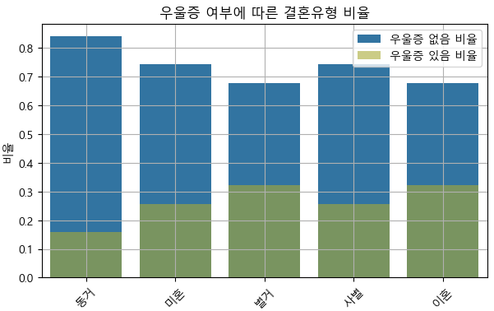
04
피처 컬러 선정 – 피처 중요도 확인
7
추가 검토가 필요한 컬럼을 넣었을 경우 성능이 개선되는지 확인, 계속
기본모델
결혼유형
[현재 적용 컬럼]
(1) 시군구, (2) 성별, (3) 나이,
(4) 월평균 가구총소득,
(5) 가구원수, (6) 결혼유형,
(7) 주관적 건강인지,
(6) 활동제한 여부, (7) 교육수준,
(8) 직업분류, (9) 주당 평균 근로시간,
(10) 1년간 체중 변화,
(11) 1년간 음주횟수,
(12) 평소 스트레스 인지 정도,
(13) 흡연여부, (14) 업무상 신체활동,
(15) 여가 신체활동,
(16) 1주일간 걷기일수,
(17) 1주일간 근력운동 일수,
(18) 하루 앉아서 보내는시간
(19~21) 끼니별 식사 빈도
(22~24) 끼니별 동반여부
1. 전체컬럼
평가지표 | 로지스틱 회귀
정밀도(wei_avg) | 0.82
재현율(wei_avg) | 0.75
F1-Score | 0.75
ROC-AUC | 0.81
성능이 개선되지 않음.
2. 사별제외
평가지표 | 로지스틱 회귀
정밀도(wei_avg) | 0.82
재현율(wei_avg) | 0.75
F1-Score | 0.75
ROC-AUC | 0.81
유배우자(동거)의 유병율이 낮고, 별거와 이혼의 경우 우울증의 유병율이 높음.
결혼유형 전체 넣은 Case와 중요성이 낮은 “사별” 만 제외한 경우의 성능이 좋아지는지 확인함.
최종적으로 성능 개선이 없어 고려하지 않기로 함.
성능이 개선되지 않음.
평가지표 | 로지스틱 회귀
정밀도(wei_avg) | 0.82
재현율(wei_avg) | 0.75
F1-Score | 0.75
ROC-AUC | 0.81

Slide 23
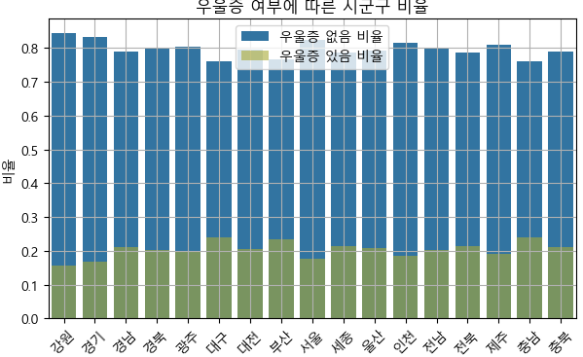

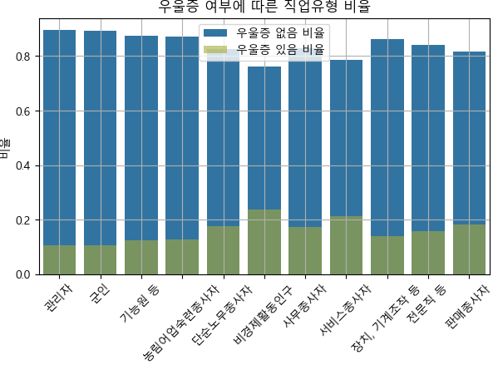
04
피처 컬러 선정 – 피처 중요도 확인
7
추가 검토가 필요한 컬럼을 넣었을 경우 성능이 개선되는지 확인, 계속
시군구
교육수준
직업유형
유별율은 대구, 충남, 부산, 등의 순으로 높음.
무학의 경우 우울증 유병율이 높았음.
비경제활동인구와 서비스종사자의 경우 유병율이 높았음.
평가지표 | 로지스틱 회귀
정밀도(wei_avg) | 0.82
재현율(wei_avg) | 0.74
F1-Score | 0.74
ROC-AUC | 0.815
평가지표 | 로지스틱 회귀
정밀도(wei_avg) | 0.82
재현율(wei_avg) | 0.75
F1-Score | 0.75
ROC-AUC | 0.811
평가지표 | 로지스틱 회귀
정밀도(wei_avg) | 0.82
재현율(wei_avg) | 0.75
F1-Score | 0.75
ROC-AUC | 0.813
재현율이 소폭 감소하고, ROC-AUC는 소폭 증가함.
다만, 데이터 과적합으로 학습곡선이 좋지 않음.
영향이 거의 없으므로 배제하기로 함.
영향이 거의 없으므로 배제하기로 함.
영향이 거의 없으므로 배제하기로 함.

Slide 24
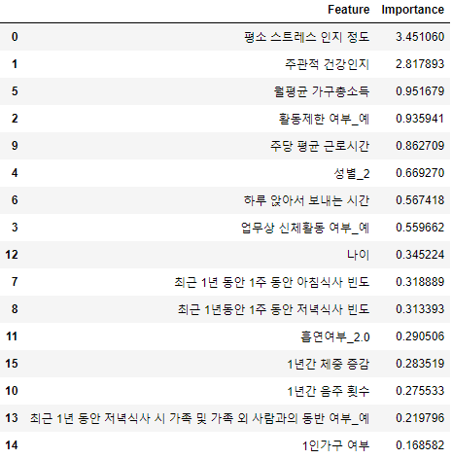
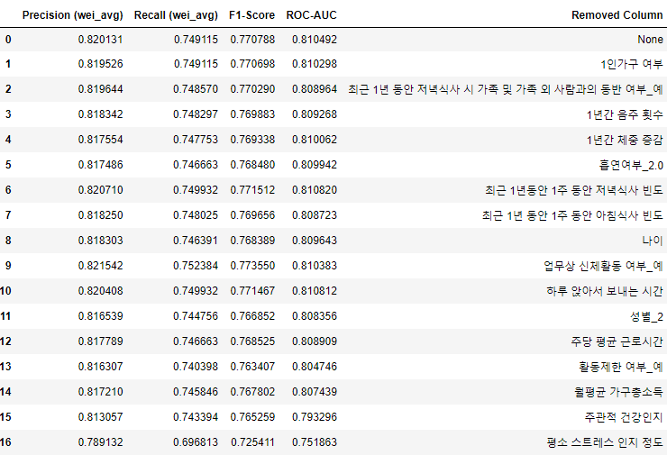
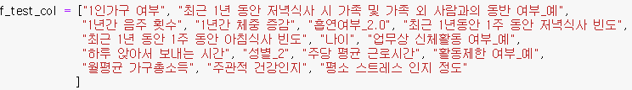
04
피처 컬러 선정 – 피처 중요도 확인
8
현재 선정된 피처에서 중요성이 낮은 순서대로 순차적으로 소거하였을 때 평가에 미치는 영향을 분석함.
F1-Score 기준 오히려 증가하는 경우 순서를 변경하여 다시 시도

Slide 25
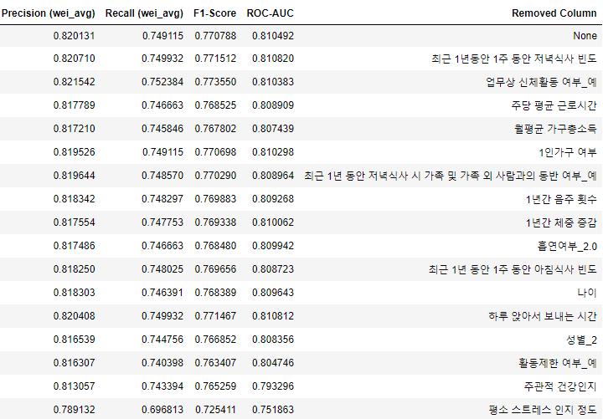
04
피처 컬러 선정 – 피처 중요도 확인
8
현재 선정된 피처에서 중요성이 낮은 순서대로 순차적으로 소거하였을 때 평가에 미치는 영향을 분석함.
▶ 컬럼 제외함
▶ 컬럼 제외함
▶ 순서 변경 후 다시 시도
▶ 순서 변경 후 다시 시도
▶ 순서 변경 후 다시 시도

Slide 26
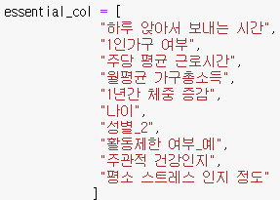
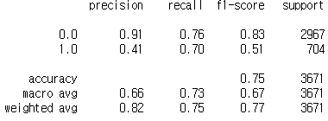
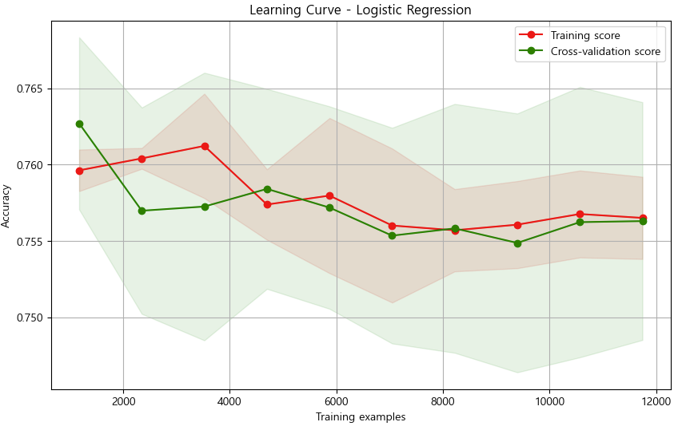
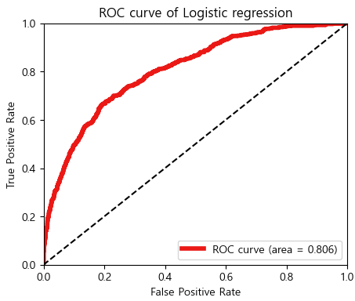
04
피처 컬러 선정 – 최종 피처 선정
9
특정 피처를 제외하곤 우울증 유병 여부에 큰 영향을 미치지 않음. 아래 최종 10개의 피처로 결정함.

Slide 27
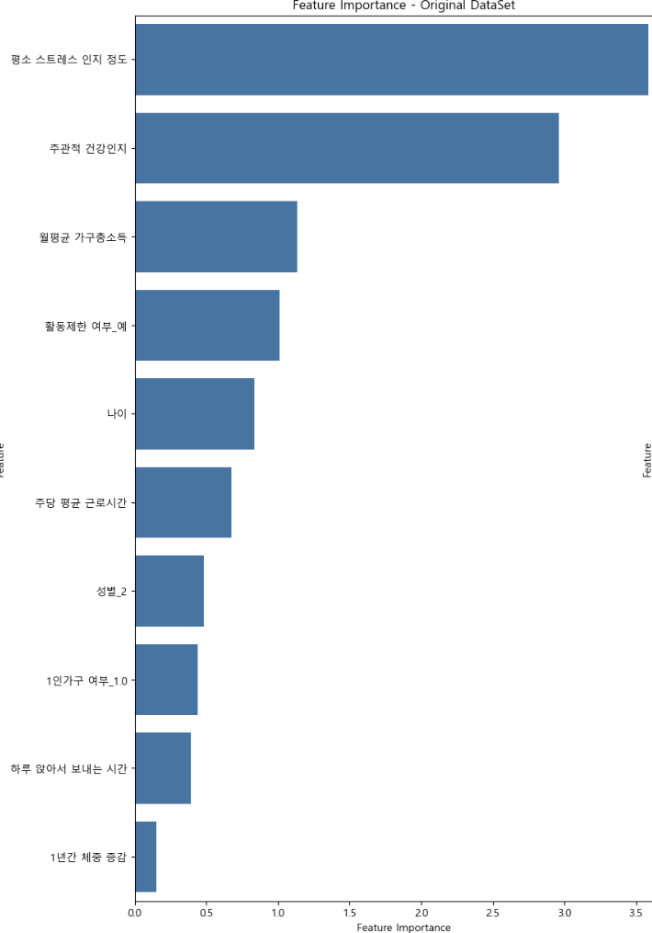
05
모델링
1
최종 선정된 피처를 중심으로 데이터 구성은 다음과 같음.
01
선택 Feature
02
Feature별 영향도
성별
나이
소득
건강인지
활동제한
근로시간
스트레스
앉은시간
1인가구
체중변화
총 10건 특성 선택 적용
스트레스, 건강인지, 활동제한↑
소득, 근로시간, 앉은 시간, 나이↓
Notes:
프로젝트 주제 및 선정 배경, 기획의도 : 스타벅스(커피브랜드)
1) 커피브랜드 재무정보 등을 이용한 매장 수 비교, 키워드, 고객만족도(키워드) 중심의 성공요인 분석(고객충성도에 미치는 영향 설명)
2) 입지분석 > (스타벅스 입지 선정 기준 파악 or 다음 입지 분석을 할 것인가?)
3) 추천모델(고객이 원하는 커피브랜드(키워드) > 매장 추천, 평점)
프로젝트 내용 : 스타벅스 매장 분석을 통한 성공요인 분석 및 추천모델 제시
활용 장비 및 재료 :
프로젝트 구조 :
활용방안 및 기대 효과 :

Slide 28
05
모델링
데이터 가공 | 모델 구분 | 정밀도 | 재현율 | F1-Score | ROC-AUC | 적용 Parameter | 결론
Raw Data | 로지스틱 회귀 | [0] 0.92 [1] 0.40 | [0] 0.76 [1] 0.70 | 0.75 | 0.801 | class_weight='balanced', solver='liblinear'
 | LightGBM | [0] 0.92 [1] 0.38 | [0] 0.73 [1] 0.72 | 0.73 | 0.798 | 'num_leaves': 31, 'n_estimators': 200, 'max_depth': 10, 'learning_rate': 0.01}
 | XGBoost | [0] 0.85 [1] 0.69 | [0] 0.97 [1] 0.24 | 0.84 | 0.804 | colsample_bytree': 1.0, 'gamma': 0, 'learning_rate': 0.1, 'max_depth': 10, 'n_estimators': 200, 'subsample': 0.8 | O
 | RandomForest | [0] 0.85 [1] 0.57 | [0] 0.95 [1] 0.30 | 0.83 | 0.772 | class_weight='balanced', random_state=42
 | MLPClassifier | [0] 0.86 [1] 0.62 | [0] 0.95 [1] 0.33 | 0.84 | 0.802 | 'activation': 'relu', 'alpha': 0.001, 'hidden_layer_sizes': (100, 50), 'learning_rate': 'constant', 'max_iter': 300, 'solver': 'adam'
SMOTE 적용 | 로지스틱 회귀 | [0] 0.92 [1] 0.40 | [0] 0.76 [1] 0.70 | 0.75 | 0.801 | (상동)
 | LightGBM | [0] 0.92 [1] 0.43 | [0] 0.73 [1] 0.66 | 0.77 | 0.795 | (상동)
 | XGBoost | [0] 0.87 [1] 0.46 | [0] 0.89 [1] 0.40 | 0.80 | 0.761 | (상동)
 | RandomForest | [0] 0.88 [1] 0.44 | [0] 0.86 [1] 0.47 | 0.79 | 0.765 | (상동)
 | MLPClassifier | [0] 0.90 [1] 0.35 | [0] 0.72 [1] 0.65 | 0.70 | 0.746 | (상동)

Slide 29
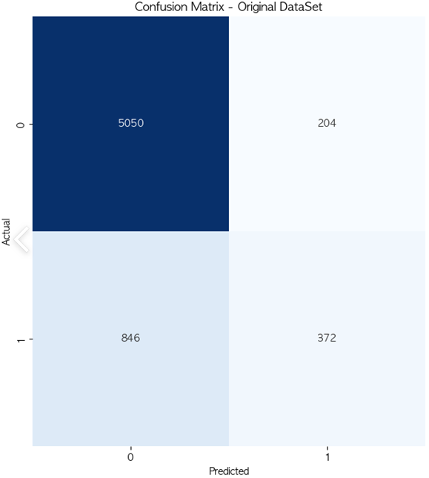
05
모델링
1
에러 항목에 대한 검토
우울증이 있다고 잘못 예측
우울증 있다고 잘못 예측
아래 피처 분류에 대한 값에 오류율이 높음.
추가적인 분석 필요
피처 | 최빈값 | 오류수 | 빈도
성별 | 여자 | 492 | 58.16%
나이 | 80 | 31 | 3.66%
월평균 총소득 | 500만원 | 35 | 10.29%
주관적 건강인지 | 보통 | 421 | 49.76%
활동제한 여부 | 아니오 | 784 | 92.67%
주당 평균 근로시간 | 0 | 276 | 32.74%
평소 스트레스 인지 정도 | 보통 | 439 | 52.26%
하루 앉아서 보내는 시간 | 10시간 | 123 | 14.71%
1인가구 여부 | 아니오 | 758 | 89.60%
1년간 체중 증감 | 변화 없음 | 531 | 63.21%
우울증 없다고 잘못 예측

Slide 30
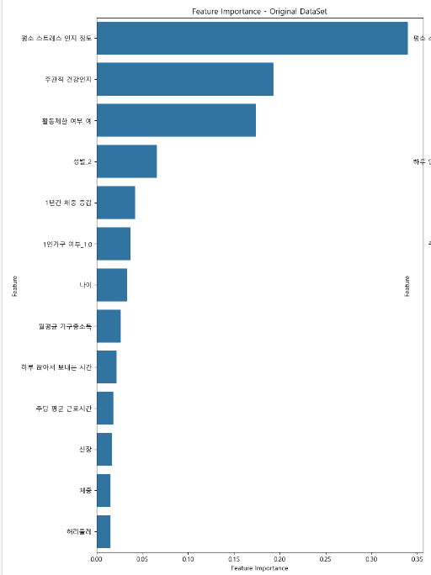
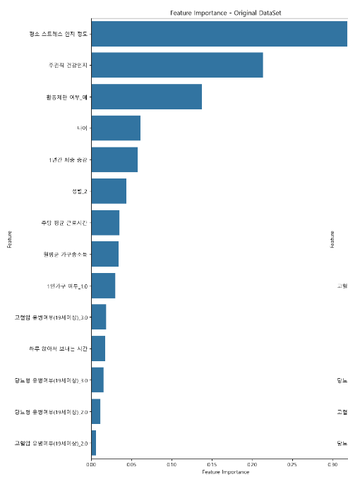
05
모델링
2
고혈압 등 유병 여부에 따른 영향, 신체정보에 따른 영향도 배제 ▶ 추가한 경우 모델 정확도는?
신장 ∙ 체중 ∙ 허리둘레 등 신체정보
당뇨병 ∙ 고혈압 유병 여부
그 밖의 사항
XGBoost | 적용前 | 적용後
정밀도(wei_avg) | 0.85 / 0.69 | 0.85 / 0.67
재현율(wei_avg) | 0.97 / 0.24 | 0.96 / 0.31
F1-Score | 0.84 | 0.84
ROC-AUC | 0.804 | 0.809
XGBoost | 적용前 | 적용後
정밀도(wei_avg) | 0.85 / 0.69 | 0.81 / 1
재현율(wei_avg) | 0.97 / 0.24 | 0.00 / 0
F1-Score | 0.84 | 0.81
ROC-AUC | 0.804 | 0.806
혈압(수축기, 이완기) 여부 ▶ 영향 없음
개인 소득 5분위수 ▶ 영향 없음
주중/주말 수면시간 ▶ 소폭 상상하나 큰 영향 X
유의미한 큰 개선은 없음.
피처 중요도 - 추가한 3건은 거의 영향이 없음.
유의미한 큰 개선은 없음(오히려 감소).
피처 중요도 - 추가한 2건은 거의 영향이 없음.

Slide 31
06
향후 일정 및 서비스 활용 방안
피처 선택 및 다중분류 모델(우울증 4단계 지표) 통한 정확도 높이기
1
설문조사 – 우울증 확률 예측
2
뉴스데이터를 통한 우울증 관련 정보 전달
3
전체 우울증 분포도 보여주기(트랜드 분석)
4
내 우울증 위치 통계 보여주기
5

Slide 32
07
2차 프로젝트를 마치며…
신민석
[신민석]
데이터 피처 선택법에 대해 많은 것을 배웠고 데이터 전처리의 중요성을 느꼈다.
국건영 데이터 말고 다른 복잡한 데이터 셋을 통해 더 많은 것을 배우고 싶다.
[이은총]
데이터 전처리, 컬림의 선택의 중요성을 배웠고, 업무와 일상생활 자연스럽게 다뤄지는 다양한 데이터들에 관심을 가지고 이들을 활용한 인사이트 있는 정보와 서비스를 고객들에게 제공하고 싶다.
앞으로 라이브러리를 통해서 제공되는 다양한 모델들의 실행방식을 학습하고 서로 간의 장단점을 이해하여 적시적소에 모델을 사용할 수 있도록 하고 싶고, 나아가 내가 원하는 정보형태에 맞는 모델구현도 해보고 싶다.
이은총

